Slide 1






Modelo de Gestión de RAEES:
un Reto/una Realidad
José Pérez García
Consejero Delegado de Recyclia
Madrid, 16 de septiembre de 2013

Slide 2
Esquema
Presentación de Recyclia
El reto de la gestión
Modelo de gestión
Ventajas
Conclusiones

Slide 3




¿Quién es Recyclia?
RECYCLIA es la Plataforma Medioambiental que aglutina la experiencia, el conocimiento y el equipo humano de los Sistemas Integrados de Gestión.
Bajo la forma jurídica de Agrupación de Interés Económico (AIE), es una entidad sin ánimo de lucro que agrupa las siguientes Fundaciones:
  Constituida en 1998. La respuesta responsable del sector de pilas y baterías a la necesidad de gestionar correctamente las pilas usadas.
  Constituida en 1999. Iniciativa pionera de reciclaje de aparatos de telefonía y comunicaciones financiada por los principales fabricantes.
  Constituida en 2002. Solución particularizada para los equipos de ofimática promovida por los grandes productores del sector.
  Constituida en 2005. Permite cumplir con el Real Decreto 208/2005 al resto de sectores con aparatos eléctricos y electrónicos (informática, fotografía, sector sanitario, máquinas recreativas, vigilancia y control, etc)
Desde hace más de 14 años, contribuimos a la recogida selectiva y el reciclaje responsable de RAEE y pilas usadas en España.

Slide 4
El reto de la gestión de RAEE
Los aparatos eléctricos y electrónicos se usan cada vez más y tienen ritmos de obsolescencia cada vez más acelerados:
  Un ciudadano europeo genera 14 kilos de “basura tecnológica” y esta cantidad se duplicará en 2017
  Beneficios derivados del reciclaje de RAEE:
  Recuperación de materias primas escasas y valiosas. MINERÍA URBANA
  Ahorro de recursos naturales y energéticos
  Gestión de residuos para minimizar los potenciales impactos sobre el medio ambiente y la salud, cerrando adecuadamente el ciclo de vida de estos productos.

Slide 5
El cambio de enfoque
“Quien contamina paga”
Responsabilidad ampliada del productor
Responsabilidad Compartida
Traslado de responsabilidad desde el Poseedor o la Administración
Consumidores
Agentes económicos responsables de la puesta en mercado de productos
Administraciones Públicas
Nuevo rol
al “Productor” del producto que con su uso se convierte en residuo
“Productor”= Primer agente comercializador (fabricante, importador, distribuidor)
‘Life Cycle Thinking’

Slide 6

Reto / Realidad: SIG. Características
Varios productores deciden organizar de forma conjunta la gestión de residuos. Sistema Colectivo.
Facilita la entrega de residuos por parte de los usuarios en los puntos destinados a tal fin independientemente de las marcas.
Sistema en el que participan todos los agentes económicos (productores, distribuidores, recicladores, usuarios y Administración).
Optimización de costes.
Economías de escala gracias al volumen de residuos gestionados.
Voz única ante a las Administraciones.

Slide 7
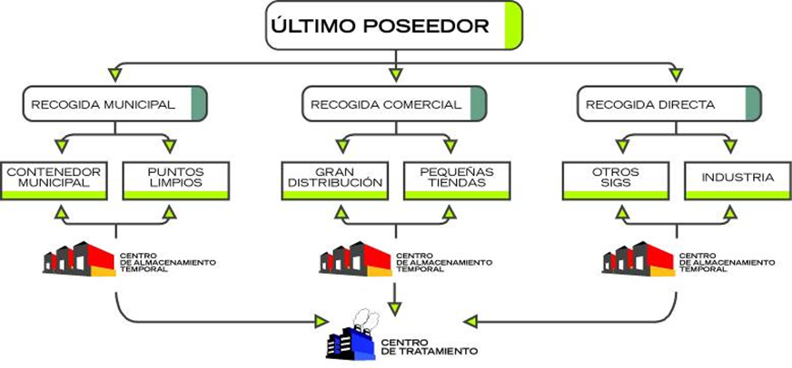
Nuestro modelo operativo
Cobertura nacional de recogida de RAEE y pilas de origen doméstico, profesional e industrial
Recogidas a demanda en puntos con acopios significativos de residuos
Red de Centros de Almacenamiento Temporal de Residuos (CAT) para entrega de acopios pequeños y consolidación de residuos
Acuerdos de colaboración con agentes logistas y con las plantas de tratamiento especializadas en RAEE y pilas

Slide 8
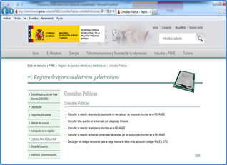
El marco de la gestión
REI-RAEE y REI-RPA
Ministerio de Industria, Energía y Turismo
Plataforma Web www.minetur.es
- INSCRIPCIÓN DE PRODUCTORES
- REMISIÓN DE DECLARACIONES TRIMESTRALES
ASIGNACIÓN TRIMESTRAL DE CUOTAS DE MERCADO A CADA PRODUCTOR – PRODUCTOS PUESTOS EN MERCADO
Logistas
Recicladores
Puntos Limpios
Distribución
Comunidades
Autónomas
Autorizan
Contratan
Sistemas Integrados de Gestión (SIG)
Reportan residuos gestionados
DECLARACIONES TRIMESTRALES:
Aparatos comercializados en kgs por categoría y tipo
Pilas puestas en mercado en unidades por tecnología
FLUJO FINANCIERO:
- Cuota de adhesión
- CONTRIBUCIÓN PERIÓDICA (euros/kg o euros/ud)
Gestión de residuos bajo la supervisión de los SIG y las Autoridades competentes
Productores

Slide 9
Residuos gestionados: RAEEs
Más de 900 empresas adheridas.
Más 26.000 puntos de recogida repartidos en toda España.
Durante 2012, las fundaciones RAEE gestionaron más de 15 millones de Kilogramos un 10% más que en 2011.
Alcanzando ratios de recogida y valorización muy superiores a los establecidos en la legislación.
  MÁS DE 100.000 TONELADAS GESTIONADAS DESDE 2001
Distribución de equipos de informática y telecomunicaciones por fundaciones

Slide 10

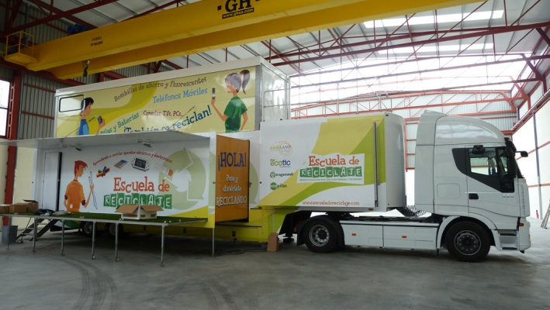
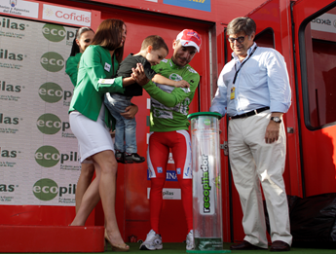
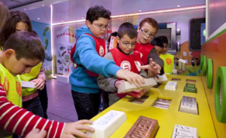



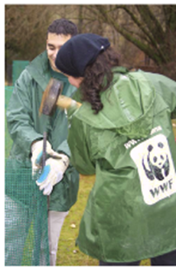
Acciones de comunicación y sensibilización
LA VUELTA A ESPAÑA
ESCUELA DE RECICLAJE
Convenio entre Tragamóvil y ADENA para la recuperación de bosques autóctonos
Premios ECO distribuidores Ecofimática
Guía CETMAR y folleto baterías industriales

Slide 11
Conclusiones
El reto de la gestión de los RAEEs tiene solución
El SIG se ha demostrado como la solución más eficaz
El reto futuro es el control de todos los flujos
El Ecodiseño será un buen aliado en la optimización de costes

Slide 12



¡Muchas gracias por su atención!
www.recyclia.es
@recyclia
https://www.facebook.com/Recyclia.es
www.ecopilas.es
@ecopilas
https://www.facebook.com/EcopilasFundacion
www.ecofimatica.es
https://www.facebook.com/EcofimaticaFundacion
www.ecoasimelec.es
www.tragamovil.es

